Slide 1
【專長微學程】
說明會
教務長 沈聖智
通識中心主任 李約亨

Slide 2
專業必/選修學分
通識學分
跨領域學分學程 (完成率偏低)

Slide 3
專長微學程介紹
專長微學程之課程由專業院系規劃數門課程組成。
學生若完成同一專長學程達15學分即可在成績單上自動註記「修畢XXX專長微學程」，無須提出申請。

Slide 4
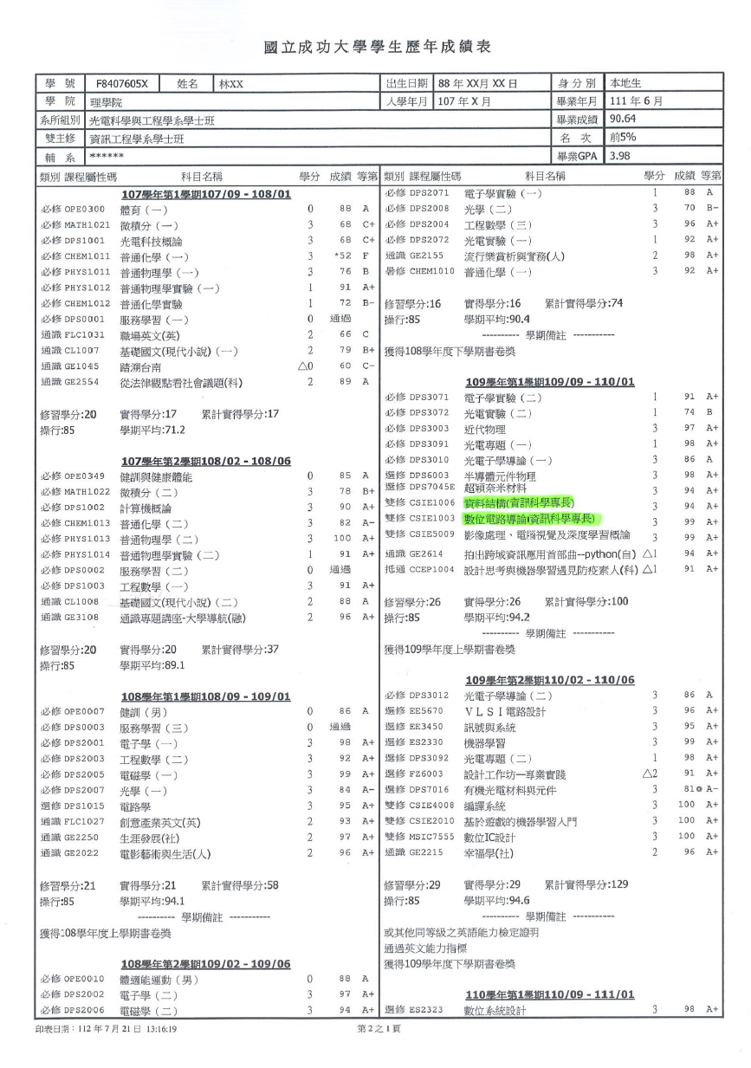
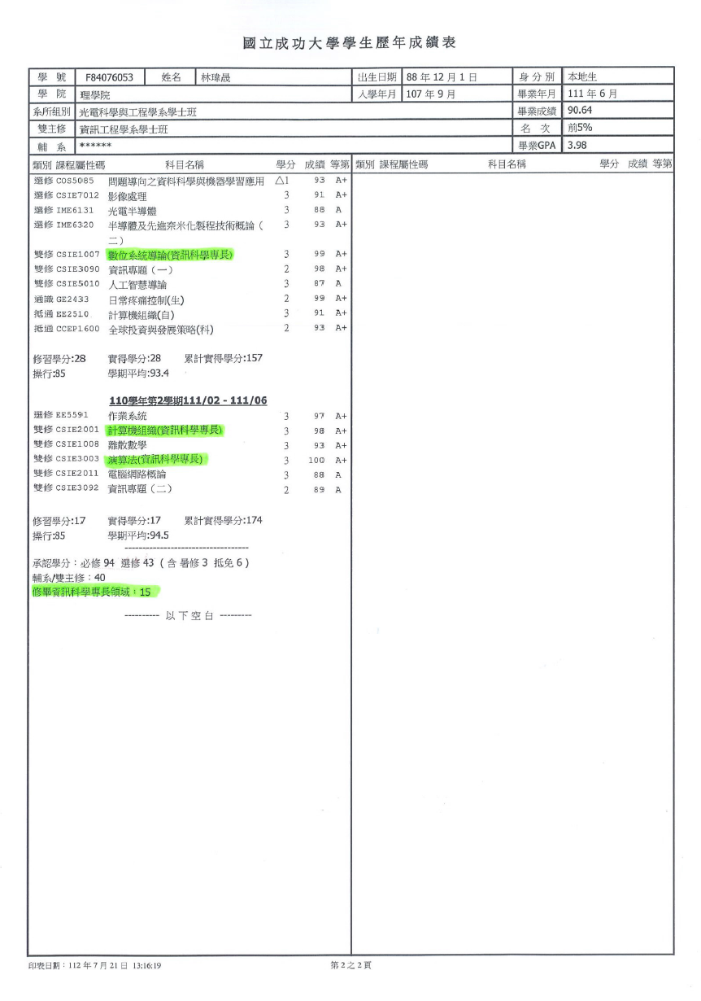
成績單註記範例

Slide 5
112-1學期專長微學程
資訊科學
數據量化
社會計量科學
半導體
風能發電
數位人文
進階實作/國際實習
SDG型跨領域
專長微學程
(院特色SDG專業課程+實踐專案)
(主1.4、全1.1、2.1)
基礎SDGs、ESG課程(全1.1)
(通識領袖論壇、大學導航、模組式課程)

Slide 6
資訊科學專長微學程
開課單位 | 課程名稱 | 學分 | 備註 | 領域通識類別 (須依規定辦理)
資訊系 | 數位系統導論 | 3 | 基礎 | 自
資訊系 | 電腦網路概論 | 3 | 基礎 | 自
資訊系 通識中心 | 人工智慧導論* | 3 | 基礎 | 自(通識班無需申請)
資訊系 通識中心 | 視窗程式設計* | 3 | 基礎 | 自(通識班無需申請)
資訊系 | 影像處理、電腦視覺及深度學習概論 | 3 | 基礎 | 自
資訊系 | 計算機概論* | 3 | 基礎 | 自
資訊系 | 程式設計（一） | 3 | 基礎 | 自
資訊系 | 程式設計（二） | 3 | 基礎 | 自
資訊系 | 資訊安全* | 3 | 基礎 | 自
資訊系 | 資料結構* | 3 | 進階 | 自
資訊系 | 離散數學* | 3 | 進階 | 自
資訊系 | 演算法 | 3 | 進階 | 自
專長微學程完成應修學分數 |  | 15學分 修課建議 上述課程中(基礎)9選3+(進階)4選2修習

Slide 7
數據量化專長微學程
開課單位 | 課程名稱 | 學分 | 備註 | 領域通識類別 (須依規定辦理)
通識中心 | 應用統計 | 2 | 基礎 | 社(無需申請)
統計系 | 統計學(一) * | 3 | 基礎 | 自
統計系 | 統計學(二) * | 3 | 基礎 | 自
統計系 | 機率論 * | 3 | 基礎 | 自
統計系 | 數理統計學(一) * | 3 | 基礎 | 自
統計系 | 類別資料分析* | 3 | 進階 | 自
統計系 | 多變量分析* | 3 | 進階 | 自
統計系 | 實驗設計* | 3 | 進階 | 自
統計系 | 迴歸分析* | 3 | 進階 | 自
統計系 | 機器學習* | 3 | 進階 | 自
統計系 通識中心 | 工業統計* | 3 | 進階 | 自(通識班無需申請)
統計系 | 財務統計 | 3 | 進階 | 社
統計系 | 生物統計* | 3 | 進階 | 自
專長微學程完成應修學分數 |  | 15學分 修課建議 上述課程中(基礎)4選1~2+(進階)8選4修習

Slide 8
社會計量科學專長微學程(1)
開課單位 | 課程名稱 | 學分 | 備註 | 領域通識類別 (須依規定辦理)
政治系 | 資料視覺化 | 3 | 基礎 | 自
經濟系 | 社會科學程式設計 | 3 | 基礎 | 自
經濟系 | 計量經濟學(一) * | 3 | 基礎 | 社
經濟系 | 社會科學資料分析與大數據 | 3 | 基礎 | 社
心理系 | 日常生活中的統計 | 3 | 基礎 | 社
通識中心 | 開放資料與智慧生活 | 2 | 基礎 | 社(無需申請)
政治系 | 政治學的資料探勘與機器學習 | 3 | 進階 | 社
政治系 | 政治心理學* | 3 | 進階 | 社
法律系 | 車禍案件與判決資料分析* | 2 | 進階 | 社
法律系 | 醫療責任法與判決資料分析 | 2 | 進階 | 社
法律系 通識中心 | 工程契約法與判決資料分析 | 2 | 進階 | 社(通識班無需申請)
經濟系 | 計量經濟學(二) * | 3 | 進階 | 社
經濟系 | 法律經濟學 | 3 | 進階 | 社
經濟系 | 環境經濟學* | 3 | 進階 | 社

Slide 9
社會計量科學專長微學程(2)
開課單位 | 課程名稱 | 學分 | 備註 | 領域通識類別 (須依規定辦理)
心理系 | 機器與深度學習概論與實務 | 3 | 進階 | 社
測量系 | 空間資訊整合與應用 | 3 | 進階 | 社
社科院 | 人工智慧在社會科學中的應用 | 3 | 進階 | 社
專長微學程完成應修學分數 |  | 15學分 修課建議 上述課程中(基礎)6選3+(進階)11選3~4修習

Slide 10
半導體專長微學程
開課單位 | 課程名稱 | 學分 | 備註 | 領域通識類別 (須依規定辦理)
電機系 | 電子學（一）* | 3 | 基礎 | 自
電機系 | 電子學（二）* | 3 | 基礎 | 自
電機系 | 電路學（一）* | 3 | 基礎 | 自
電機系 | 半導體物理* | 3 | 基礎 | 自
電機系 通識中心 | 固態物理* | 3 | 基礎 | 自(通識班無需申請)
電機系 通識中心 | 半導體元件 | 3 | 基礎 | 自(通識班無需申請)
微電所 | 奈米世代半導體製程概論 | 3 | 進階 | 自
奈米學程 | 積體光學 | 3 | 進階 | 自
電機系 | 量子物理學 | 3 | 進階 | 自
專長微學程完成應修學分數 |  | 15學分 修課建議 上述課程中(基礎)6選4+(進階)3選1修習

Slide 11
風能發電專長微學程
開課單位 | 課程名稱 | 學分 | 備註 | 領域通識類別 (須依規定辦理)
通識中心 系統系 | 水下科技考古概論 | 2 | 基礎 | 科(通識班無需申請)
能源學程 航太系 | 能源科技概論(英) * | 2 | 基礎 | 自
能源碩博學程、 航太所、通識中心 | 熱對流學(英) | 3 | 基礎 | 自(通識班無需申請)
航太所、通識中心 | 熱傳導學(英)* | 3 | 基礎 | 自
土木系 | 結構學(一) * | 3 | 基礎 | 自
工科所 | 風能工程(英) * | 3 | 基礎 | 自
工科系、通識中心 | 材料科學* | 3 | 基礎 | 自(通識班無需申請)
能源學程 | 風力發電(英) * | 3 | 進階 | 自
土木所 | 離岸風機支撐結構設計* | 3 | 進階 | 自
水利所 水利系 | 離岸風機水下基礎設計 | 3 | 進階 | 自
水利系 | 波浪力學* | 3 | 進階 | 自
水利系 | 海岸海洋工程(一) | 3 | 進階 | 自
水利系 | 海洋觀測與資料分析 | 3 | 進階 | 自
專長微學程完成應修學分數 |  | 15學分 修課建議 上述課程中(基礎) 7選2~3 +(進階) 6選3修習

Slide 12
數位人文專長微學程
開課單位 | 課程名稱 | 學分 | 備註 | 領域通識類別 (須依規定辦理)
不分系 | 大疫考現學：聽新冠殘遺物說醫療人權故事 | 1 | 基礎 | 融(無需申請)
戲劇碩士學程 | 戲劇文學研究 | 3 | 基礎 | 社
藝術所 | 劇場策展與藝術行政* | 3 | 基礎 | 人
企管系 | 資訊管理* | 3 | 基礎 | 社
工設系 | 設計未來學 | 2 | 基礎 | 科
建築系 | 建築概論* | 2 | 基礎 | 自
藝術所 | 表演藝術與行政管理* | 3 | 進階 | 社
通識中心 | 西拉雅語文數位復育及線上教育 | 2 | 進階 | 科(無需申請)
專長微學程完成應修學分數 |  | 15學分 建議修習上述課程中(基礎)6選4+(進階)4選1

Slide 13
通識學分架構
28 學分
語文課程(8 學分)
大學國文(4)
外國語言(4)
必修(1 學分)
踏溯台南
領域通識(4-18學分)
(5選至少3領域)
人文學
社會科學
自然與工程科學
生命科學與健康
科際整合
融合通識(1-15學分)
通識教育生活實踐
(至多4學分)
◎通識領袖論壇
◎臺灣綜合大學通識
巡迴講座
◎通識專題講座-大學
導航
通識總整課程
講座課程
(19學分)

Slide 14
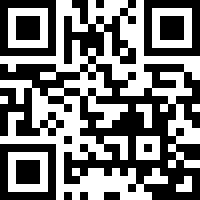
通識相關規定
修習外系開授之領域專長課程，可申請承認為領域通識學分，須依「通識課程選修要點」三-(二)規定(如下)辦理。
  學生得申請修習他系科目承認為通識學分，但須經所屬學系及通識教育中心核准，並應於修課當學期選課確認日起至學期結束前提出申請，逾期不受理。
部分領域專長微學程之課程與通識中心合班授課，凡於A9通識開授之課程，其選課方式與一般通識課程相同，一律透過網路登記志願抽籤。
申請系統連結

Slide 15
【例 1】
數據量化專長微學程
統計系 所開授的「工業統計」
統計系學生
(含輔系雙主修)
屬本系專業學分
不得申請承認為通識學分
非統計系學生
屬外系選修學分(須經所屬學系同意)
若欲承認為通識「自然與工程科學」領域學分，則學生須於修課當學期選課確認日起至學期結束前提出申請，逾期不受理。

Slide 16
【例 2】
數據量化專長微學程
通識中心 所開授的「工業統計」
統計系學生
不得修習
輔系或雙主修統計系的學生
逕至統計系選課
若完成輔系或雙主修者，該課程不得計入通識畢業學分
非統計系學生
屬通識「自然與工程科學」領域學分

Slide 17
學生學分組成樣態
128學分或大於128學分
系定
自由選修課程
語文+踏溯
自主修習
額外課程
系定必、選修課程
通識學分
28學分
來自於：(1)系定必、選修課程+(2)自由選修課程+(3)通識學分+ (4)自主額外課程
大部分可由(2)自由選修課程+(3)通識學分+(4)自主額外課程組成。
專長微學程(I) 15學分
專長微學程(II) 15學分
若同時修習兩個以上的專長微學程，則這些專長微學程的相同課程僅能採計在單一微學程中。
如:社會計量科學及數位人文專長微學程都有「人工智慧在社會科學中的應用」及「政治學的資料探勘與機器學習」這2門課程。

Slide 18
Q&A 1
Q. 請問一定要修習專長微學程的課程嗎？
A.不一定。
本校自112學年度起，推出專長微學程，旨在
鼓勵學生除有專業知識與能力外，更能跨域修
習有興趣之專長課程，培養學生具備因應社會
變遷的能力。

Slide 19
Q&A 2
Q.若修習本系開授的專長微學程的課程，能轉成
通識的學分嗎？
A.當然不行。
依據本校通識課程選修要點規定。

Slide 20
Q&A 3
Q.若修習外院系開授的專長微學程的課程，能轉成通
識的學分嗎？
■ A.可以，但須符合系上的規定。
請同學務必於修課當學期規定辦理期限內，逕自
『系外選修承認為通識學分』線上平台提出申請。
【切記！逾期恕不受理】
申請系統連結

Slide 21
Q&A 4
Q.若修習輔系或雙主修系所開授的專長微學程的課程，
請問能同時承認為通識的學分嗎？
A.當然不行。
因輔系與雙主修學分：都是專業外加學分。
學生修習之課程，於成績單上僅能以必修、選修、輔
系、雙修、通識、抵通擇一註記呈現。
【依各專業系所規定：輔系必修20學分以上；雙主修則40學分以上】

Slide 22
Q&A 5
Q. 修習輔系或雙主修系所開授的專長微學程的課程，
若最終無法完成該系規定的學分，請問能再轉成
通識的學分嗎？
A.這問題問得好。請同學務必於修課當學期規定辦理
期限內，逕自『系外選修承認為通識學分』線上平
台先提出申請，以保障同學在日後無法完成輔系或
雙主修時，該學分還能當成通識畢業學分。
【切記！逾期恕不受理】
申請系統連結

Slide 23
Q&A 6
Q.若於畢業當學期，同學發現自己已完成輔系或雙
主修學分時，請問能否將已申請轉成通識學分的
專長微學程課，重新改為輔系或雙主修學分嗎？
A.可以。請同學務必將成績單交給該專業系所承辦
人加註並核章後，再交至註冊組更正註記為輔系
或雙修之學分。

Slide 24
Q&A 7
■Q.依據通識課程選修要點規定，領域通識分為5大領域，
學生至少須修習3領域，學分數亦須達到4～18學分。
如果我修習的微學程課程15學分，都屬於「自然與
工程科學」領域並已轉成通識學分 。
請問2個問題：
1.我還需要修習另外的2領域嗎 ？ A.當然要囉！
2.通識課程每門大多是2學分，那勢必會超出18學分，
若達到19學分有關係嗎？ A.沒關係，通識多修而已。

Slide 25
Q&A 7-1
承上題之情況，這15學分的專長微學程課程，同學可將部分課程轉成通識學分、部分當成系外選修學分(但須符合系上規定)，如此，即可免除同學須多修學分的問題。

Slide 26
Q&A 8
Q.若我想修2個微學程，其中有相同的課程，可以同
時採計在2個微學程嗎？
A.不可以。僅能採計在單一微學程中。

Slide 27
結論
1. 自105學年度起，本校通識畢業學分為28學分。
112學年度本校「通識課程選修要點」僅修訂系外選修申
請承認為通識學分之辦理期限，其餘要點未變動。
若所屬學系有自訂細則，則學生應依其規定辦理。
2.學生凡有修習同一微學程內所規畫之課程，學分達到15學
分以上者，則成績單都會標註【修畢XXX專長微學程】。
3.學生修習微學程之課程，成績單僅以必修、選修、 輔系、
雙修、通識、抵通擇一註記，絕無一魚兩吃之情事。

Slide 28
Q & A
教務長 沈聖智
通識中心主任 李約亨

Slide 29
聯絡資訊
課務組/彭組長女玲：分機50150 em50150@email.ncku.edu.tw
註冊組/曾組長馨慧：分機50120 em50120@ncku.edu.tw
通識教育中心/陳以婷：分機50212 z10604029@email.ncku.edu.tw

